Slide 1
设备采购申请及报销详晰流程

Slide 2
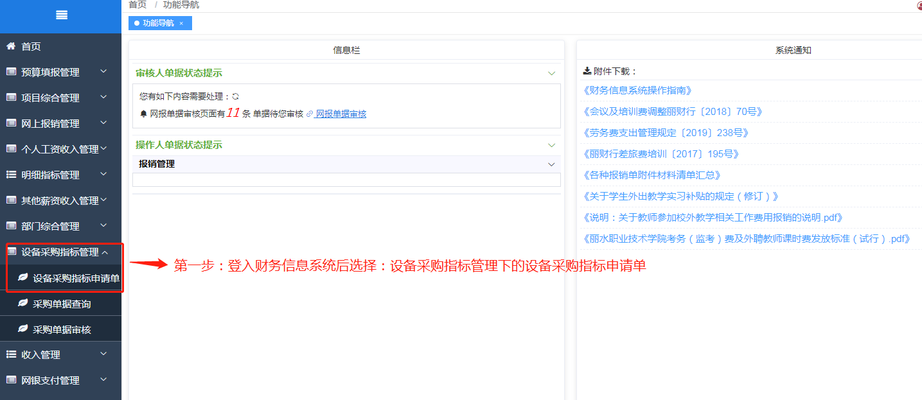
一、设备采购申请单流程

Slide 3
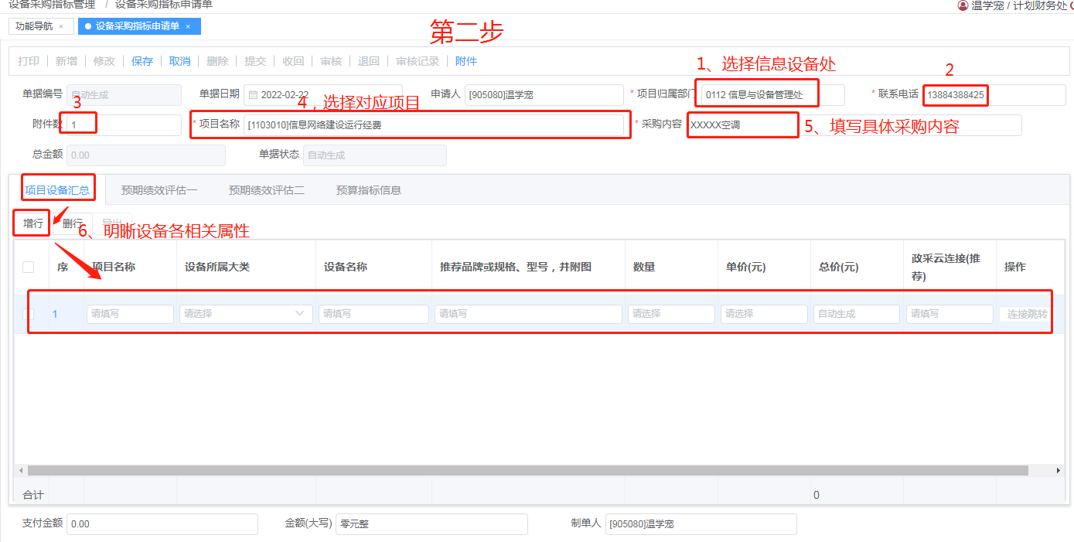
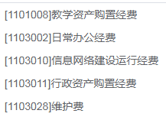

Slide 4
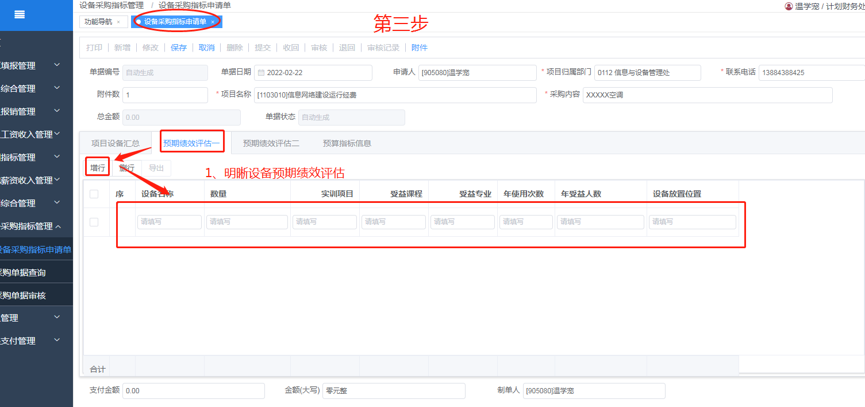

Slide 5
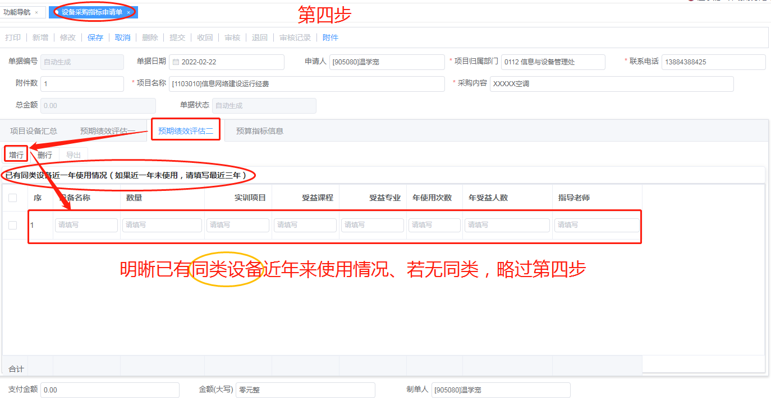

Slide 6
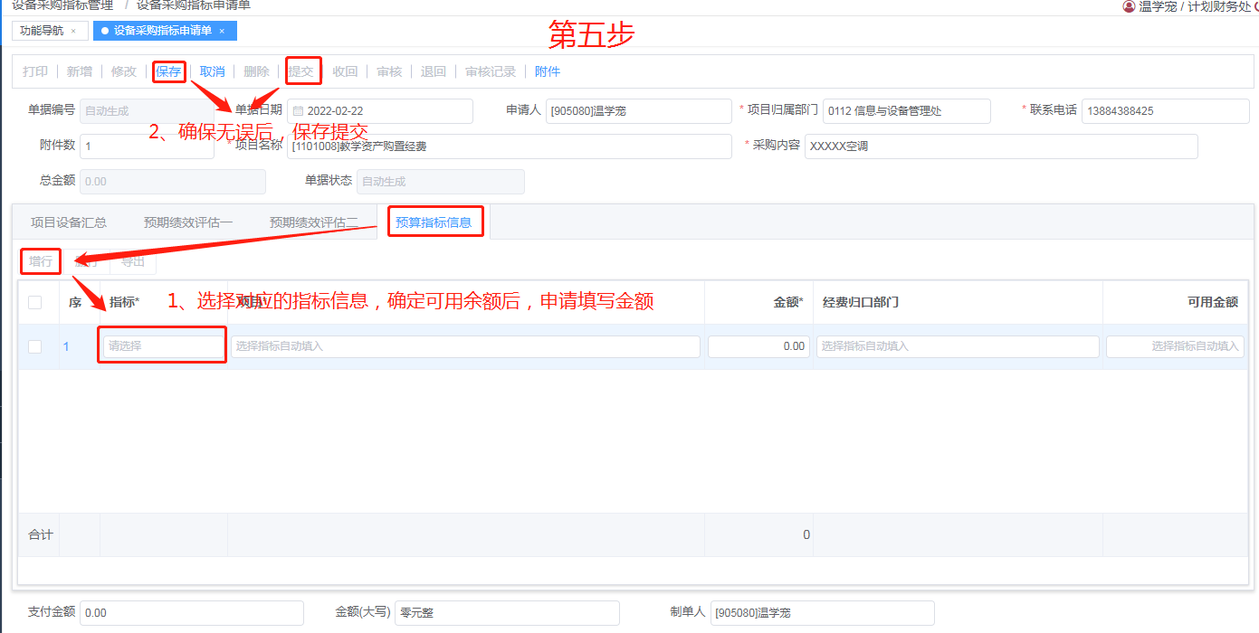

Slide 7
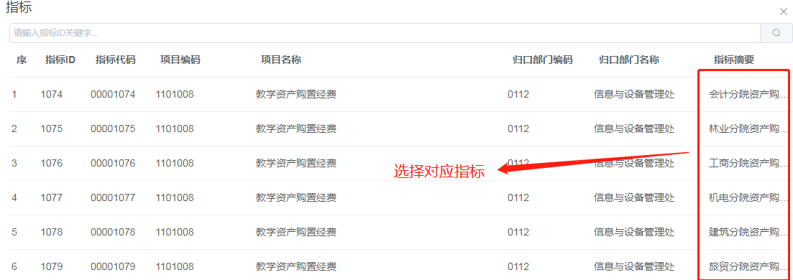



设备采购申请项目指标一览表
该项目设定多个指标，选择对应二级学院指标
这三个项目设定单一指标，直接选择指标

Slide 8
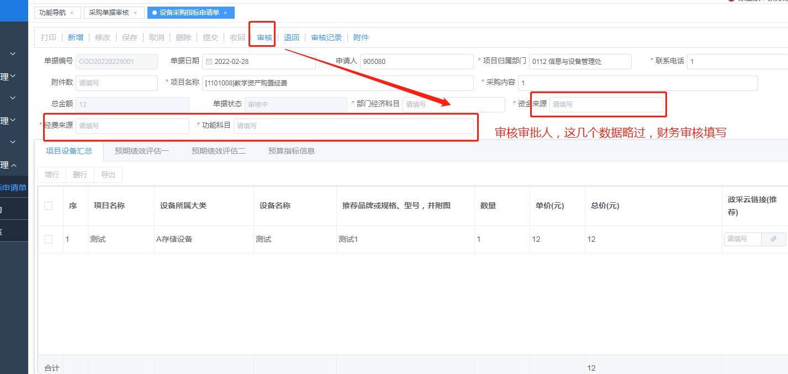
二、设备采购申请单审核流程

Slide 9
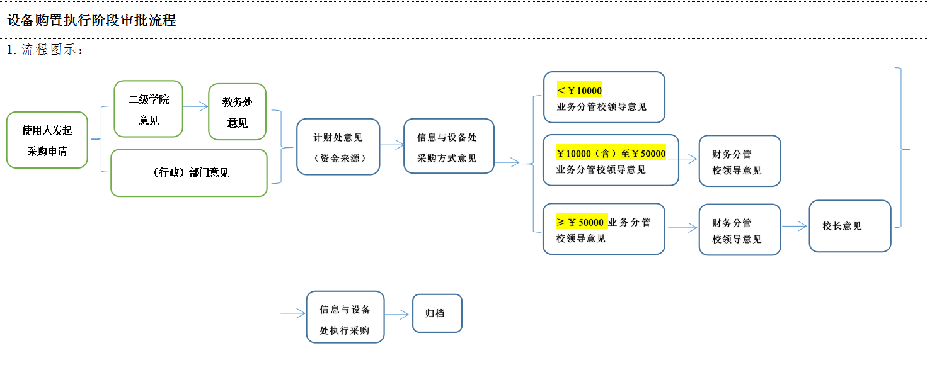

Slide 10
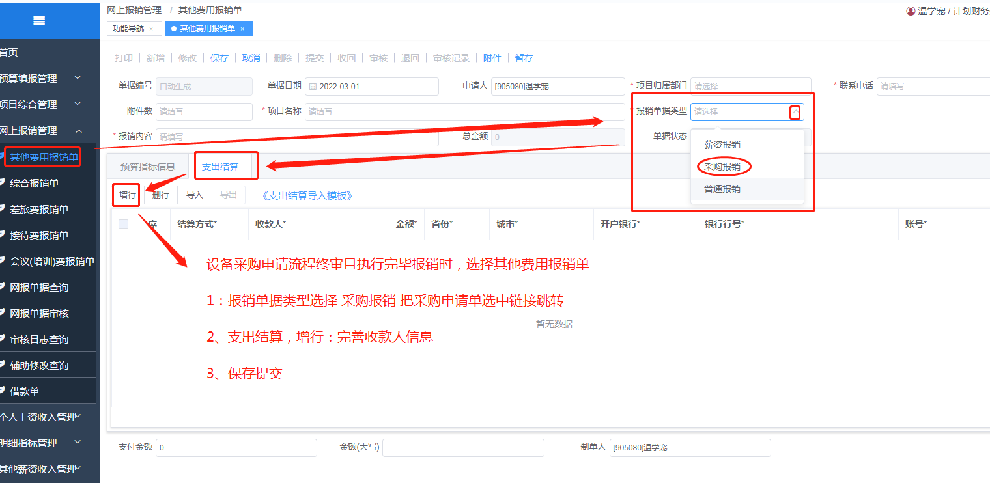
三、设备采购报销流程

